Slide 1
Zdarzenia dla myszki/menu kontekstowe/geolokalizacja
Dr Sławomir Radomski

Slide 2
Zdarzenia wywoływane przez myszkę
mousedown - przycisk myszki został naciśnięty
mouseup - przycisk myszki został puszczony
click - przycisk myszki został naciśnięty i puszczony (czyli normalne kliknięcie)
dblclick - podwójne kliknięcie
mousemove - kursor porusza się po...
mouseover - kursor znalazł się na elemencie
mouseout - kursor opuścił dany element

Slide 3
Istnieje pewna różnica miedzy click i mousedown. Przypuśćmy, że użytkownik nacisnął guzik na buttonie, następnie przesunął kursor poza ten button i puścił przycisk myszki. Button zarejestrował tylko zdarzenie mousedown. Podobnie - jeżeli użytkownik naciśnie guzik myszki poza buttonem, przesunie kursor na button i wtedy puści przycisk myszki, to button zarejestruje tylko zdarzenie mouseup.

Slide 4
mouseover, mousemove, mouseout
Zdarzenia mouseover, mousemove i mouseout służą do sprawdzenia, czy użytkownik najechał kursorem na element, czy się po nim porusza lub czy z kursorem opuścił dany element.

Slide 5
mouseenter i mouseleave
Istnieją też bardzo podobne eventy do mouseover i mouseout - czyli mouseenter i mouseleave.
Różnią się one tym od swoich braci, że nie są odpalane dla dzieci danego elementu. Wyobraź sobie, że robisz proste menu. Po najechaniu na to menu (mouseover) chcesz coś wykonać. Zdarzenie to będzie się odpalać nie tylko przy krawędziach danego elementu, ale także przy każdym najechaniu na każde dziecko danego elementu.
W przypadku mouseenter i mouseleave takiego problemu nie ma.

Slide 6
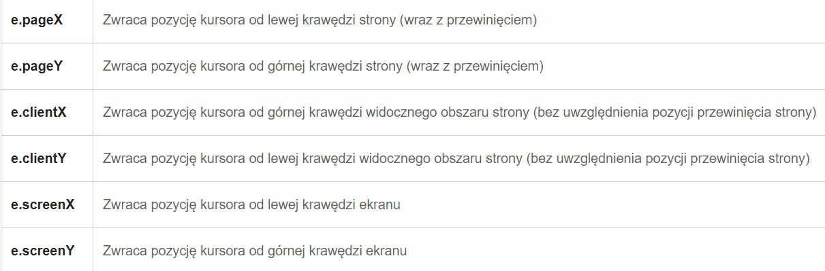
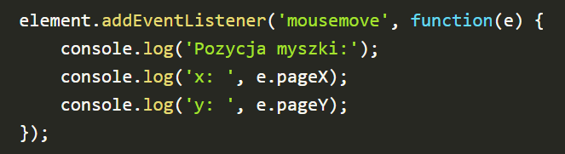
Pozycja kursora

Slide 7
Zad1.
Sprawdź to

Slide 8
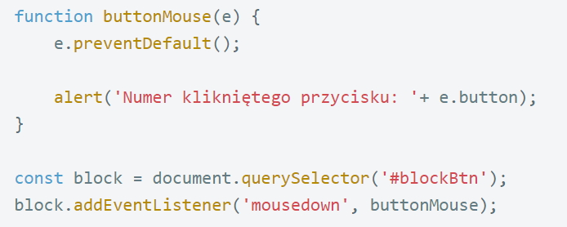
Który przycisk myszki
Aby odczytać, który przycisk został naciśnięty skorzystamy z właściwości button.
Przyciski maja własności:
lewy guzik - 0
środkowy guzik - 1
prawy guzik - 2

Slide 9
Menu kontekstowe
<body>
<ul class="menu-context">
<li><a href="a.html" id="ala">Element menu 1</a></li>
<li><a href="geo.html" id="geo">Element menu 2</a></li>
<li><a href="">Element menu 3</a></li>
<li><a href="">Element menu 4</a></li>
</ul>
<div id="right">
Klinknij tu
</div>

Slide 10
Zad
Menu kontekstowe uruchamiane poprzez kliknięcie w dowolne miejsce wybranego bloku (4 pozycje). Po kliknięciu na pierwszą pozycję otworzy się mapa o rozmiarze 800x600 w nowym oknie. Po kliknięciu na drugą pozycję wyświetlą się współrzędne (geolokalizacja)

